Slide 1
Curso de Tecnologías Java
Sesión 5:
Introducción a Java EE

Slide 2
Índice
Cliente-servidor y protocolo HTTP
El servidor Tomcat
Introducción a las aplicaciones web Java EE
Servlets y JSP
Visión global de Java EE

Slide 3
Introducción a Java EE
Cliente-servidor y protocolo HTTP
El servidor Tomcat
Introducción a las aplicaciones web Java EE
Servlets y JSP
Visión global de Java EE

Slide 4
Cliente-servidor
Toda aplicación web se basa en el protocolo cliente-servidor
  El cliente (navegador) proporciona al usuario unas interfaces (formularios, enlaces, etc) para pedir páginas y acciones a un servidor
  El servidor ejecuta las peticiones del cliente y muestra los resultados relacionados (listado de búsqueda, alta en un registro, etc)

Slide 5
Protocolo HTTP
En este proceso interviene una serie de factores
  La petición que realiza el usuario o cliente
  Las cabeceras de petición que envía el cliente (normalmente añadidas automáticamente por el navegador), con información sobre la petición
  La respuesta que le envía el servidor (p. ej, la página solicitada)
  Las cabeceras de respuesta que envía el servidor, con información sobre la petición
  Un código de estado enviado por el servidor, indicando si la petición se ha podido atender bien
    p. ej, el código 404 indica un tipo de error
Estos elementos se envían mediante el protocolo HTTP

Slide 6
Introducción a Java EE
Cliente-servidor y protocolo HTTP
El servidor Tomcat
Introducción a las aplicaciones web Java EE
Servlets y JSP
Visión global de Java EE

Slide 7
Tomcat
Tomcat es un servidor web que soporta gran parte de la arquitectura Java EE
No es tan potente como un servidor de aplicaciones pero puede dar soporte a aplicaciones web bastante completas
Más información en
http://tomcat.apache.org/

Slide 8
Instalación
Ejecutable Windows: ejecutar el instalador y seguir los pasos
Fichero ZIP (Windows o Linux): descomprimir en el lugar deseado
Se deben definir dos variables (con el instalador no es necesario):
  JAVA_HOME: con el directorio de instalación de Java
  CATALINA_HOME: con el directorio de instalación de Tomcat

Slide 9
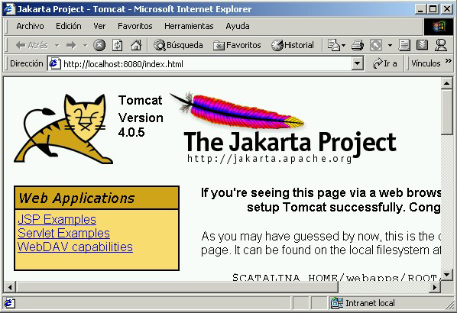
Ejecución
Ejecutable Windows: Inicio – Programas – Apache Tomcat 5.5 – Monitor Tomcat
Fichero ZIP (Windows o Linux): ejecutables startup o shutdown de la subcarpeta bin
Una vez arrancado, abrir desde un navegador:
  http://localhost:8080

Slide 10
Estructura
Carpeta bin: ejecutables
Carpeta common: clases y librerías compartidas
Carpeta conf: configuración:
  server.xml: fichero principal de configuración
  web.xml: configuración general para aplicaciones web
  tomcat-users.xml: lista de usuarios y contraseñas
  catalina.policy: política de permisos
Carpeta webapps: donde irán las aplicaciones web
Carpeta logs: donde se volcarán los mensajes de log del servidor
... etc

Slide 11
Introducción a Java EE
Cliente-servidor y protocolo HTTP
El servidor Tomcat
Introducción a las aplicaciones web Java EE
Servlets y JSP
Visión global de Java EE

Slide 12
Elementos a considerar
En el servidor:
  La aplicación debe recoger parámetros y peticiones del cliente, procesarlos y devolver un resultado
  Podrá valerse (de forma TRANSPARENTE para el cliente) de herramientas externas (servlets, JSP, PHP, ASP...)
En el cliente:
  HTML es estático y no permite más que dar formato y estructura a la información
  Para cosas más complejas (validar formularios, mostrar evoluciones de datos, etc) podemos valernos de herramientas como Javascript, Flash, Applets, etc.

Slide 13
Estructura de una aplicación Java EE
Directorio raíz /: desde él podemos colgar páginas HTML o JSP (estructuradas en subcarpetas si se quiere)
Carpeta /WEB-INF: contiene la información web relevante para la aplicación:
  Fichero descriptor /WEB-INF/web.xml
  Librerías en /WEB-INF/lib/
  Clases Java en /WEB-INF/classes/
El resto de elementos (imágenes, etc) podemos ponerlos como queramos (aunque fuera de WEB-INF)
CUALQUIER servidor web Java EE soporta esta estructura
  Sólo hace falta copiar la carpeta con todo en el servidor correspondiente

Slide 14
Contextos
Cada aplicación Java EE es un contexto, una unidad con sus recursos, clases y configuración
Cada contexto o aplicación web tendrá asociada una ruta en el servidor web
  Por ejemplo, para acceder a la aplicación aplic en nuestra máquina local:
    http://localhost/aplic/index.html
Podemos empaquetar la aplicación en un fichero WAR (con el comando jar) para que sea más fácil de distribuir o de llevar de un sitio a otro.

Slide 15
Introducción a Java EE
Cliente-servidor y protocolo HTTP
El servidor Tomcat
Introducción a las aplicaciones web Java EE
Servlets y JSP
Visión global de Java EE

Slide 16
Servlets
Un servlet es un programa Java que se ejecuta en un servidor web y construye o sirve páginas web
Más sencillo de usar, eficiente, potente y portable que un CGI
Para trabajar con servlets (y JSP) necesitamos:
  Un servidor web que les dé soporte (p. ej. Tomcat)
  Las librerías necesarias para trabajar con ellos (suelen venir en el servidor. En Tomcat son servlet-api.jar y jsp-api.jar)
  Opcionalmente, la documentación sobre las clases

Slide 17
Clases de servlets
Toda la arquitectura de servlets está en el paquete javax.servlet y derivados, de la librería de servlets
  La interfaz Servlet define las características globales
  La clase GenericServlet es una clase abstracta que implementa esa interfaz
  La clase HttpServlet es un subtipo de la anterior, para servlets que procesen peticiones HTTP
    Trabaja con elementos ServletRequest (HttpServletRequest) para recibir las peticiones de los clientes
    Trabaja con elementos ServletResponse (HttpServletResponse) para enviar las respuestas a los clientes

Slide 18
Estructura básica de un servlet
import javax.servlet.*;
import javax.servlet.http.*;
public class ClaseServlet extends HttpServlet
{
public void doGet(HttpServletRequest request,
HttpServletResponse response)
throws ServletException, IOException
{
// ... codigo para una peticion GET
}
public void doPost(HttpServletRequest request,
HttpServletResponse response)
throws ServletException, IOException
{
// ... codigo para una peticion POST
}
}

Slide 19
Llamada de servlets
Mediante el alias o directorio virtual servlet, indicando la clase con sus paquetes:
http://localhost:8080/miapp/servlet/paquete1.subpaquete1.MiServlet
Mapeando una ruta alternativa en web.xml
<servlet>
<servlet-name>nombre</servlet-name>
<servlet-class>paquete1.subpaquete1.MiServlet</servlet-class>
</servlet>
<servlet-mapping>
<servlet-name>nombre</servlet-name>
<url-pattern>/ejemploservlet</url-pattern>
</servlet-mapping>
http://localhost:8080/miapp/ejemploservlet

Slide 20
Ejemplos básicos (I)
import java.io.*;
import javax.servlet.*;
import javax.servlet.http.*;
public class ClaseServlet extends HttpServlet
{
public void doGet(HttpServletRequest request,
HttpServletResponse response)
throws ServletException, IOException
{
PrintWriter out = response.getWriter();
out.println ("Este es un servlet de prueba");
}
}

Slide 21
Ejemplos básicos (II)
...
public class ClaseServletHTML extends HttpServlet
{
public void doGet(HttpServletRequest request,
HttpServletResponse response)
throws ServletException, IOException
{
response.setContentType("text/html");
PrintWriter out = response.getWriter();
out.println ("<!DOCTYPE HTML PUBLIC \""+
"-//W3C//DTD HTML 4.0 " +
"Transitional//EN\">");
out.println ("<HTML>");
out.println ("<BODY>");
out.println ("<h1>Titulo</h1>");
out.println ("<br>Servlet que genera HTML");
out.println ("</BODY>");
out.println ("</HTML>");
}
}

Slide 22
Ejemplos básicos (III)
...
public class ClaseServletHTML2 extends HttpServlet
{
public void doGet(HttpServletRequest request,
HttpServletResponse response)
throws ServletException, IOException
{
response.setContentType("text/html");
response.sendRedirect("miPagina.jsp");
}
}

Slide 23
Páginas JSP
Los servlets eran clases Java que generaban o mostraban contenido web
Las páginas JSP son páginas HTML con código Java incrustado
El contenedor JSP (una parte del servidor web) se encarga de sustituir el código Java por el resultado de su ejecución, y devolver la página HTML resultante al cliente

Slide 24
Ejemplos de JSP
<html>
<head>
<title>Mi primera página JSP</title>
</head>
<body>
<h1> Hoy es:
<%= new java.util.Date() %>
</h1>
</body>
</html>

Slide 25
Scripts JSP
<%
java.util.Calendar ahora = java.util.Calendar.getInstance();
int hora =ahora.get(java.util.Calendar.HOUR_OF_DAY);
%>
<b> Hola mundo, <i>
<% if ((hora>20)||(hora<6)) { %>
buenas noches
<% }
else if ((hora>=6)&&(hora<=12)) { %>
buenos días
<% } else { %>
buenas tardes
<% } %>
Hoy es <%= new java.util.Date() %>

Slide 26
Otros objetos en JSP
<% reponse.sendRedirect("mipagina.jsp"); %>
<jsp:include page="otraPagina.jsp"/>
<jsp:forward page="error.html"/>

Slide 27
Relación servlets - JSP
El servidor web traduce internamente cada página JSP en un servlet
  En principio servlets y JSP ofrecen la misma funcionalidad
Sin embargo:
  Los JSP son mejores para presentar la información (generar las páginas de contenidos)
  Los servlets son mejores para procesar la información, y en función de la misma, decidir qué página JSP mostrar

Slide 28
Introducción a Java EE
Cliente-servidor y protocolo HTTP
El servidor Tomcat
Introducción a las aplicaciones web Java EE
Servlets y JSP
Visión global de Java EE

Slide 29
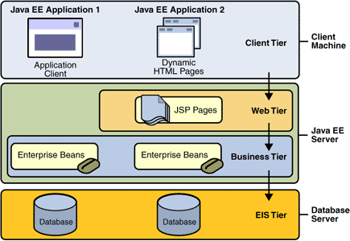
Arquitectura multi-capa

Slide 30
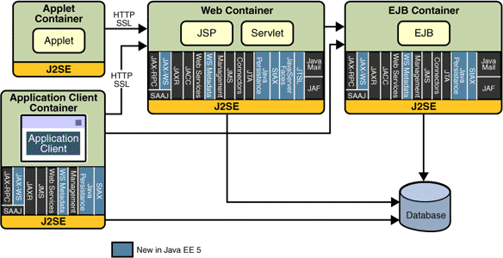
APIs y tecnologías

